Slide 1

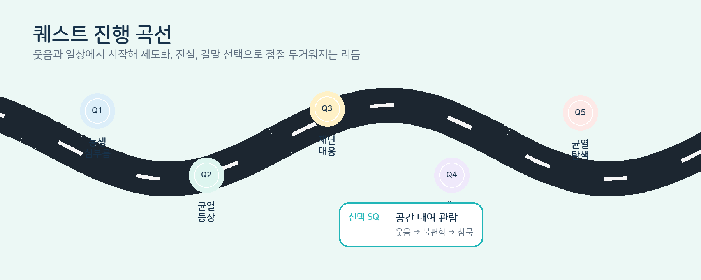

Slide 2
[사이버펑크 2077] – 노코멘트 플레이 1편
갱단의 보디가드가 플레이어에게 맞고 자리를 비켜주는 장면
레퍼런스로 참고 잘하자

Slide 3
스토리보드
퀘스트 이야기를 스토리보드 이미지로 만들어보자.
3시 10분에 따라하기 할 예정

Slide 4
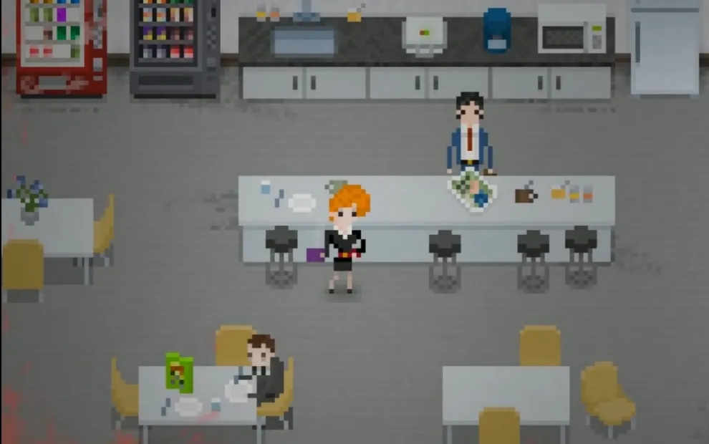

Slide 6
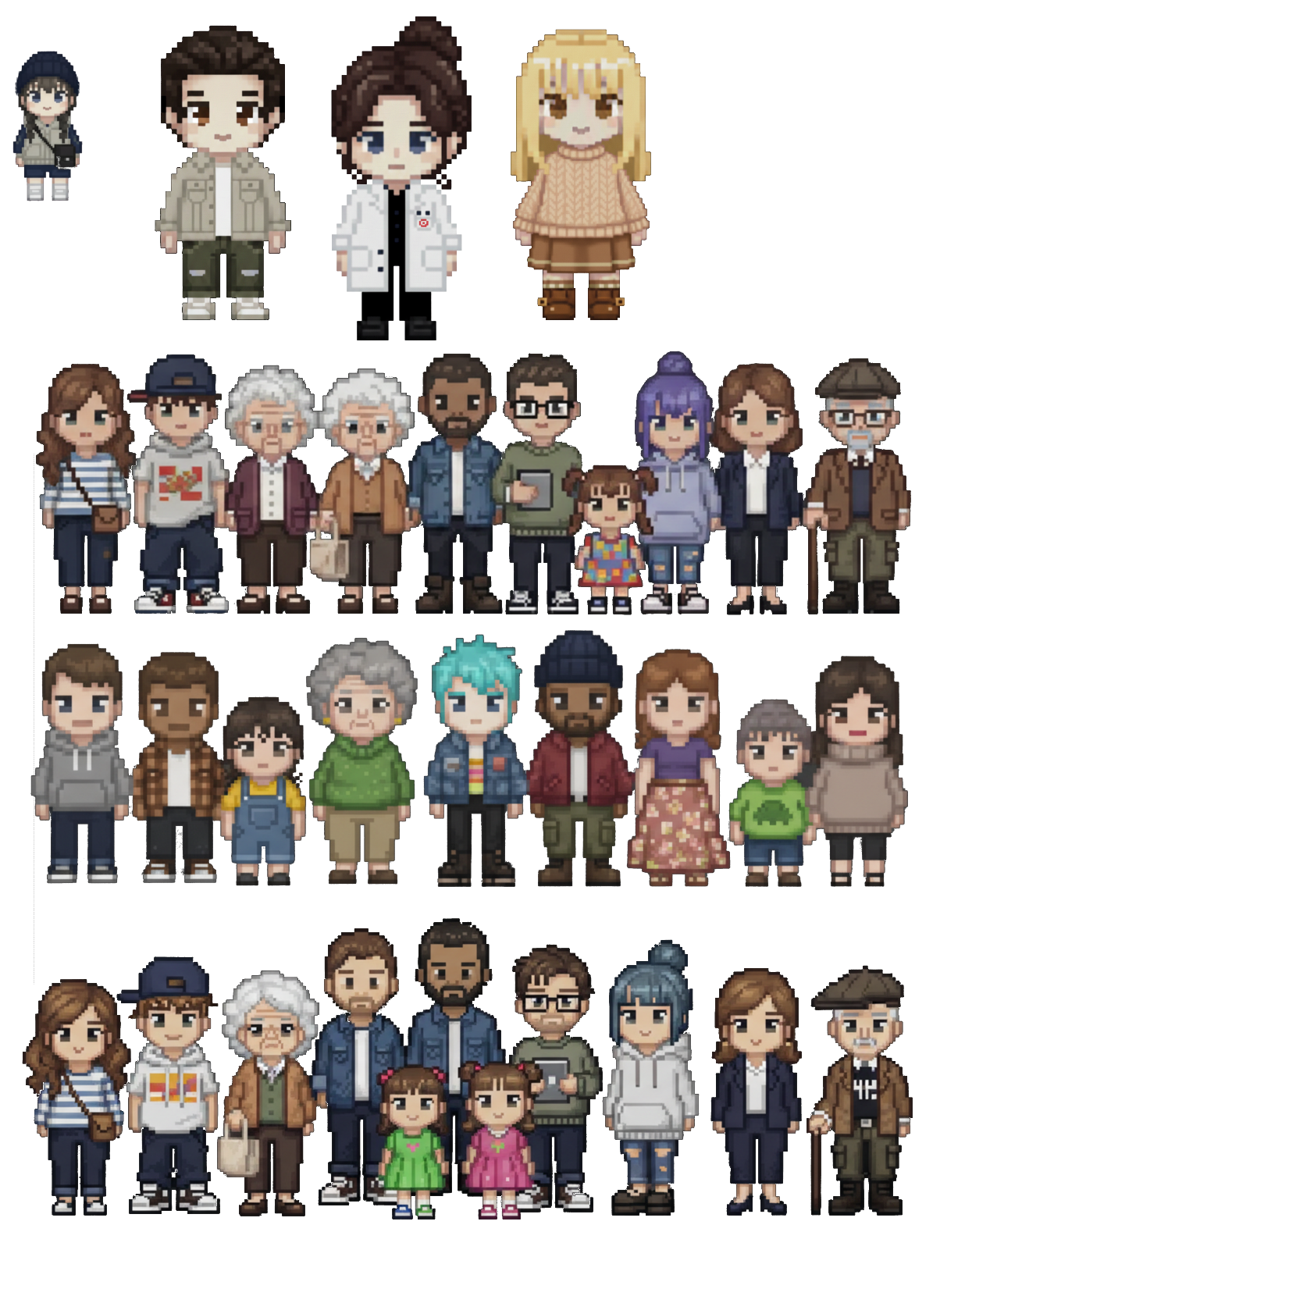

Slide 7
동생 심부름 퀘스트 스토리보드
첨부된 이미지의 디테일을 수정해보자. 배경은 한국의 아파트 실내야. 남색 비니의 인물은 집안일(빨래 개기)을 하고 있어. 금발의 인물은 쇼파에 누워서 휴대폰을 보고 있어.
금발의 인물이 남색 비니의 인물에게 심부름을 하라고 시켜. 남색 인물은 그 말을 듣고 나갈 채비를 하지.
배경을 한국의 편의점 안의 과자 코너로 수정해보자. 남색 비니의 인물이 신상 과자를 사려고 편의점에 들렀는데, 이미 품절돼있어서 속상해하는 모습이야. 금발의 인물은 제거해줘.

Slide 8
동생 심부름 퀘스트 스토리보드
이번에는 배경을 한국의 다이소 안의 생필품 코너로 수정해줘. 남색 비니의 인물이 헤어롤을 찾고 있는 모습으로 그려줘.
다이소 밖으로 나왔는데, 편의점 트럭이 지나가고, 사람들이 편의점 트럭을 따라서 달리는 장면을 그려줘. 사람들은 2~3명 정도 추가해주면 돼.

Slide 9
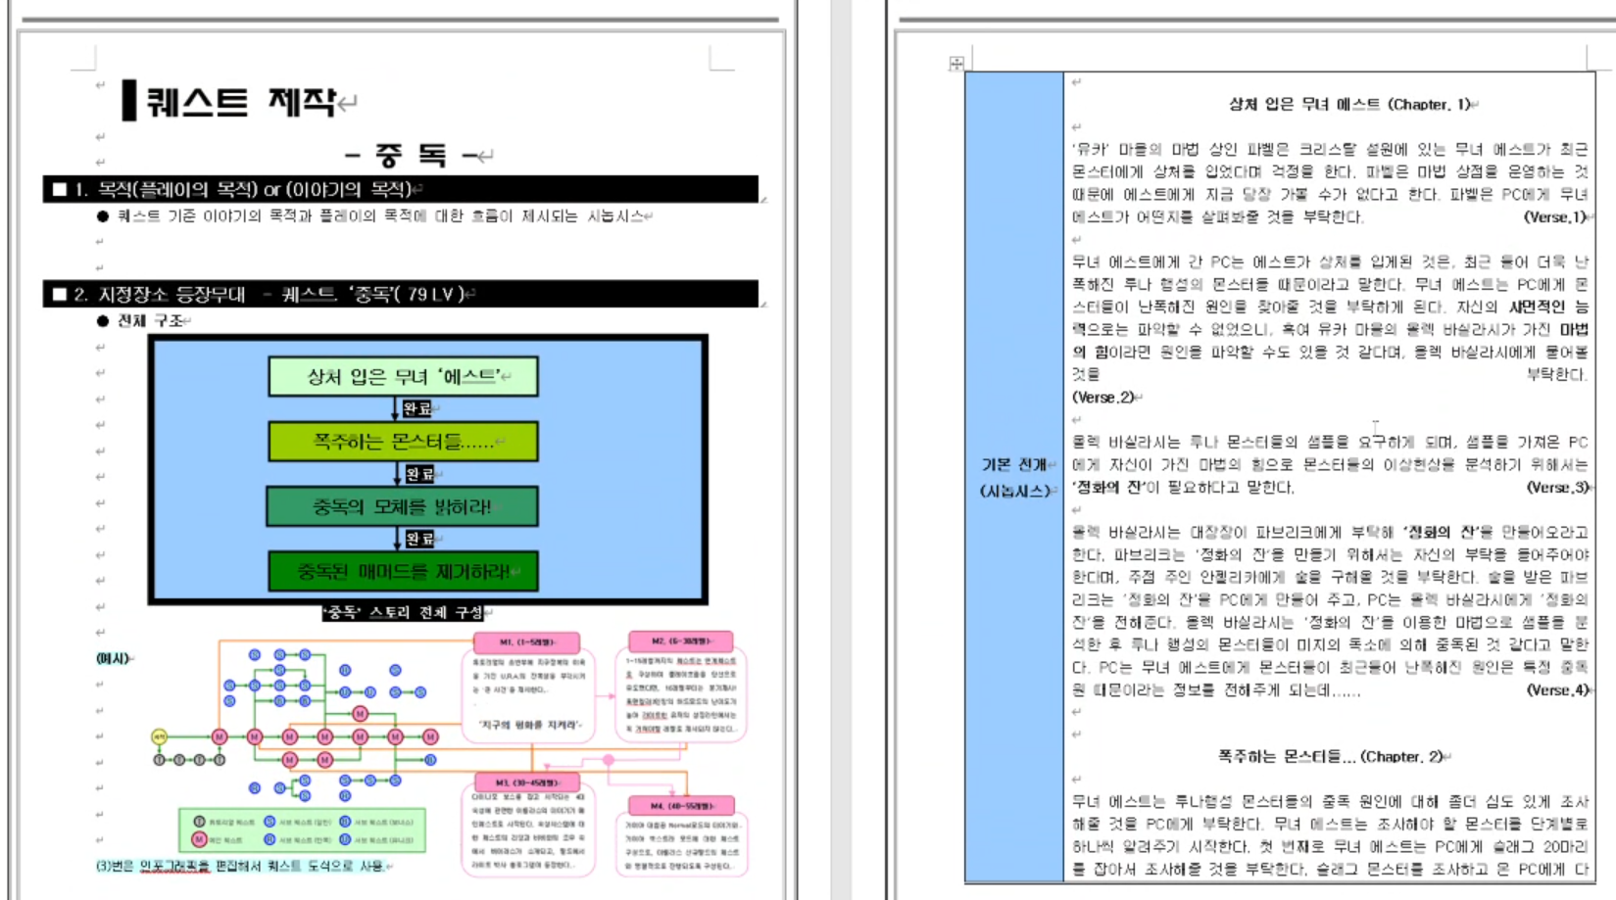

Slide 10
퀘스트 기획서
퀘스트 전반적인 이름
퀘스트 흐름을 표현하는 방식은 3가지 정도
이미지 참조
시놉시스는 구체적으로
인게임에 들어가는 내용으로 작성

Slide 11
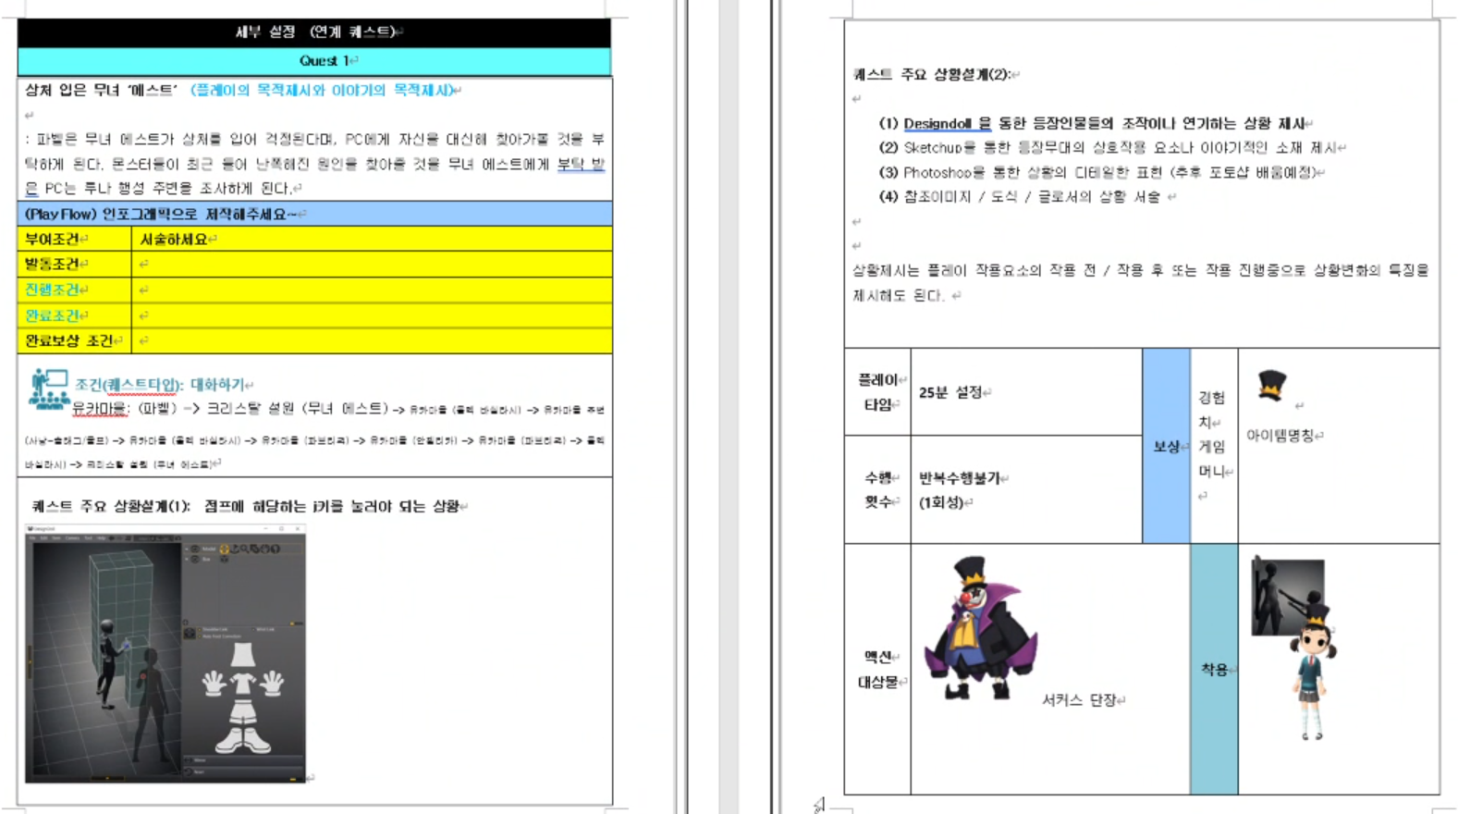
이 페이지들(표)이 제일 중요!

Slide 12
퀘스트 기획서
퀘스트 하나에 표 하나
순서도로 퀘스트의 흐름 제시하기
디자인 돌(Design Doll), Sketchup, Photoshop, 영화나 애니메이션 등의 참조 이미지, 도식, 등으로 표현하거나 AI로 이미지를 생성해서 퀘스트가 진행되는 주요한 조건의 상황에 대한 이미지를 첨부하기.
즉, 퀘스트의 시각적인 표현

Slide 13
퀘스트 기획서
퀘스트는 보상이 있기 때문에 재밌는 것.
플레이타임, 수행 횟수, 퀘스트 결과로 캐릭터의 외형이 달라진다면 그에 대한 이미지도 첨부해주면 좋다.
일반 퀘스트 해서 얻을 수 있는 경험치와 게임 머니보다 1.5 ~ 3배 정도로 보상으로 주면 된다.
메인 시나리오 퀘스트는 반복 수행 불가!

Slide 14
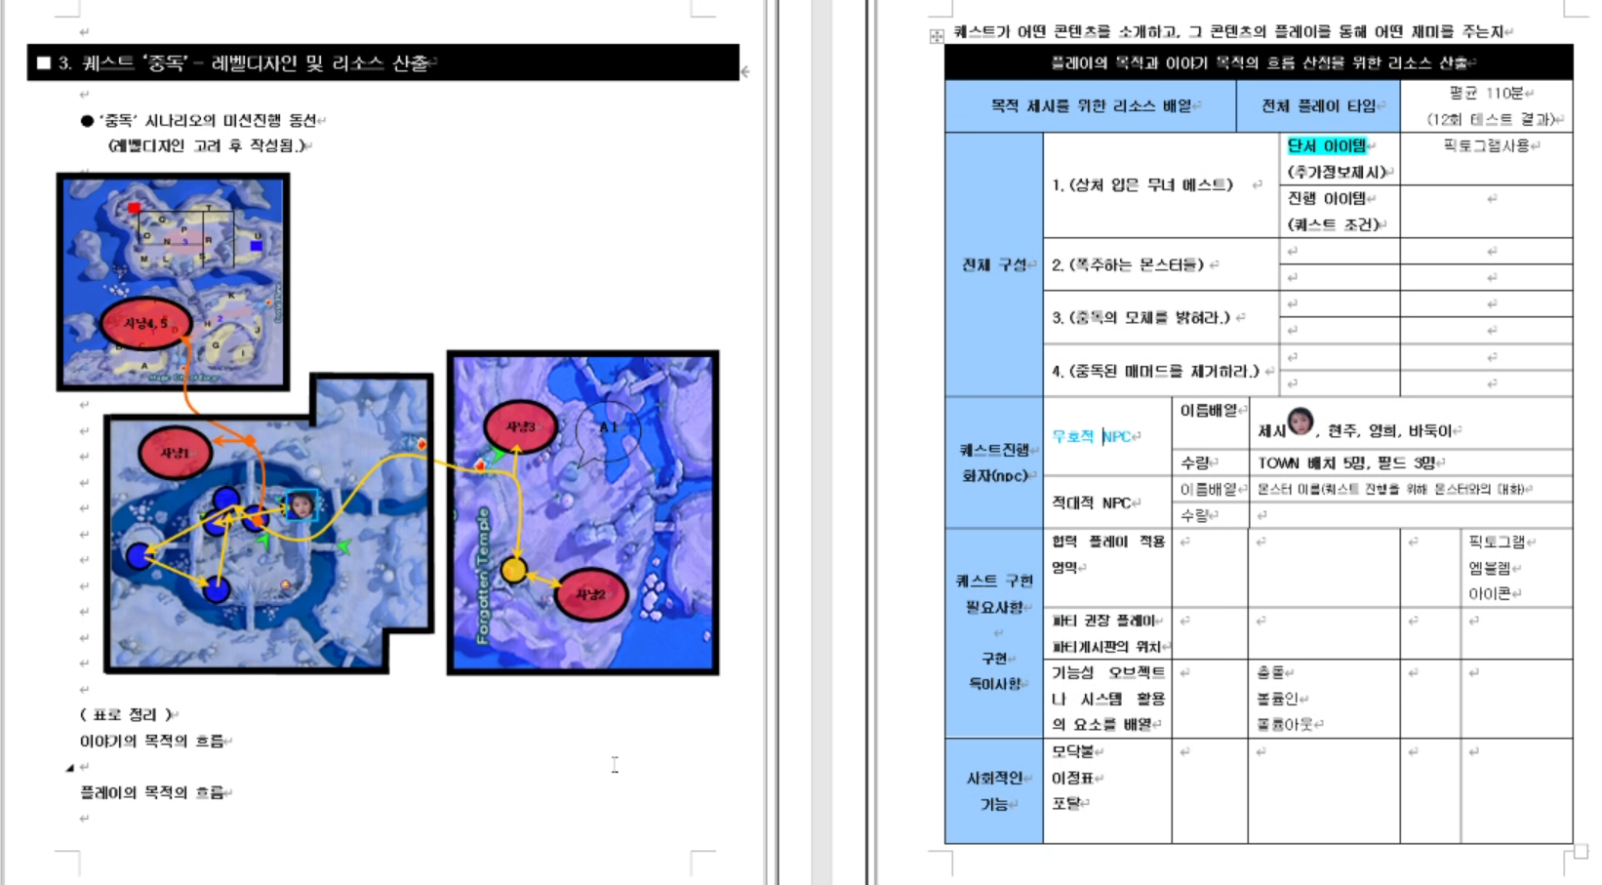

Slide 15
퀘스트 기획서
맵 전체에서 퀘스트의 라인을 그려준다.
밑에는 표로 정리해주는 게 좋다.
맵에 표현한 퀘스트 라인에 번호를 매겨서 해당하는 번호마다 각각의 이야기의 목적, 플레이의 목적의 흐름을 적어준다.

Slide 16
퀘스트 기획서
퀘스트를 만들 때 필요한 필요 구현 요소에 대한 표를 만들어주면 된다.
퀘스트 전반적으로 필요한 아이템, 오브젝트, 아이콘 등을 정리해주면 된다.
그 다음 페이지는 대사인데, 대사는 엑셀 파일로 대체할 것이다.
퀘스트 진행에서 필요한 대사를 작성할 것이다.

Slide 17
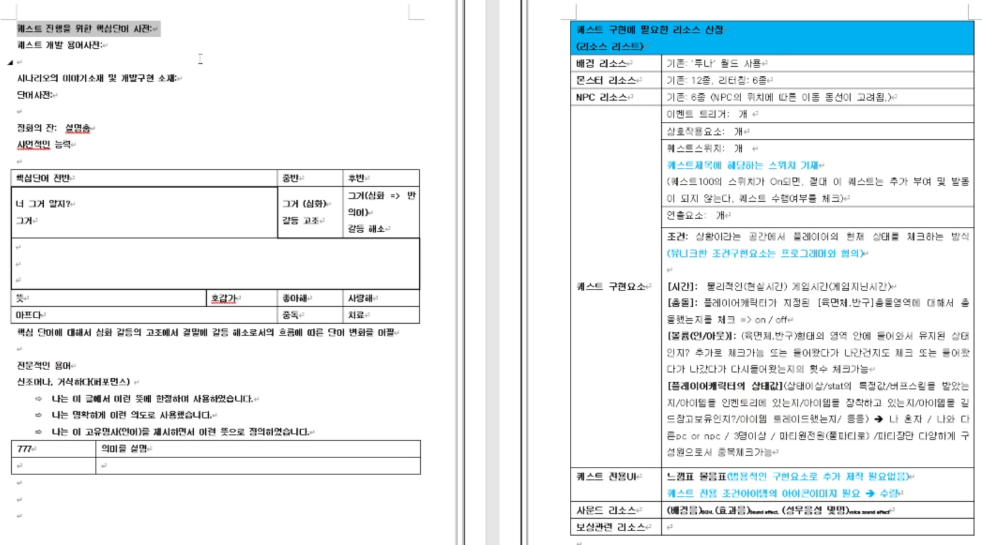

Slide 18
퀘스트 기획서
퀘스트에 대한 사전을 만들어주는 것
배경, 인물, 몬스터, 사운드 등 필요한 리소스에 대한 정보를 정리하는 표

Slide 19
내일 할 것
진행 대사 엑셀 파일을 만들 예정

